Slide 1

Base de Dados Clínica de Ginecologia e Obstetrícia
Filipe Pires 85122
João Alegria 85048

Slide 2
Introdução
Análise de Requisitos:
Persona
Cenários de uso
Requisitos
Desenho Conceptual e Modelo Relacional
Implementação:
DDL, DML e Programação em SQL
Otimização
Inserção de dados
Interface de Interação
Trabalho Futuro

Slide 3
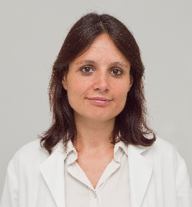
Análise de Requisitos
Criação de uma persona característica
Elaboração de casos de uso de acordo com a persona
Requisitos recolhidos:
Acesso garantido ao sistema sempre que computador ligado
Controlo e gestão sobre informação dos trabalhadores da clínica
Existência de dois perfis de acesso ao sistema, bem diferenciados
Existência de um perfil superutilizador com controlo sobre todo o sistema
Capacidades de adição, atualização e remoção de pacientes
Controlo de acesso a informação dos pacientes de acordo com cada perfil
Visibilidade do estado do sistema
Compatibilidade com um sistema operativo desktop
Segurança de acesso ao sistema através de uma autentificação
Garantia de atualização instantânea dos dados e da integridade dos mesmos

Slide 4
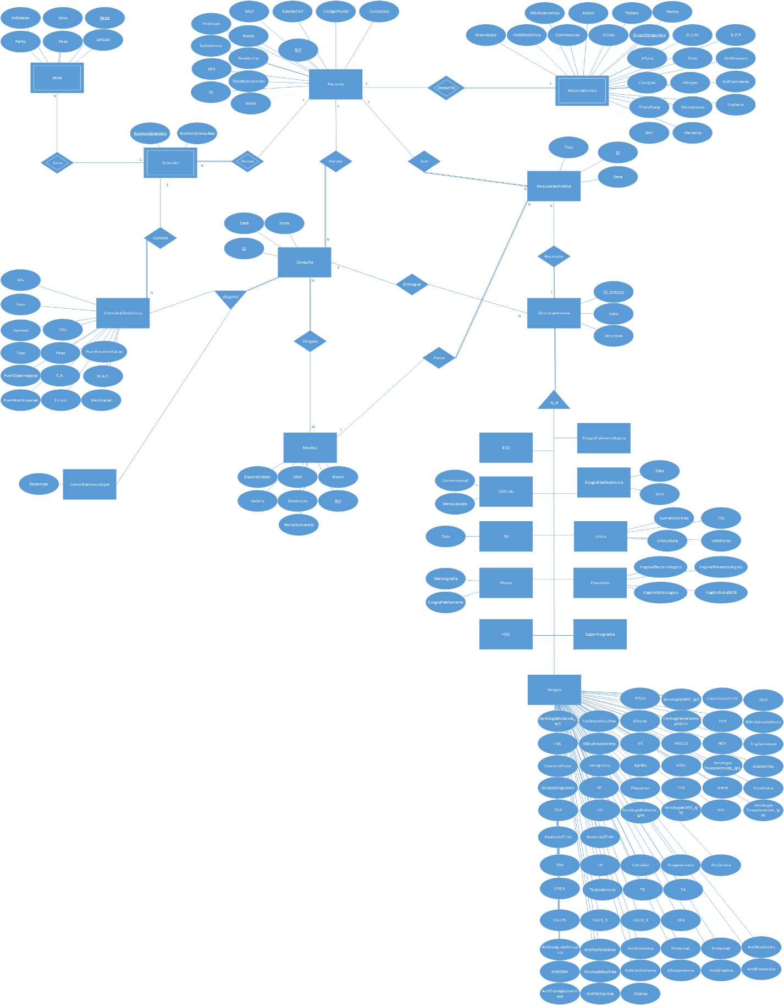
Desenho Conceptual - DER

Slide 5
(Continuação)

Slide 6

Implementação
Linguagem base e ferramenta de programação: SQL e SQL Server
Programação usando a DDL:
22 tabelas, 12 relações
3ª FN
Programação usando a DML:
SPs, UDFs
Triggers, Cursors
Otimização da performance:
Indexes

Slide 7
Dados Inseridos

Slide 8


Interface de Interação
Contribuição da cliente
Visual Studio:
Windows Forms
C#
Estabelecimento do acesso à base de dados
Confirmação do bom funcionamento das camadas inferiores

Slide 9
Trabalho Futuro
Integração do sistema no consultório médico
Ter em conta aspetos de:
Segurança
Compatibilidade
Escalabilidade
Trabalho futuro passará por:
criação de dois perfis de acesso ao sistema, bem diferenciados (Médico e Secretário)
existência de um perfil superutilizador, que tem controlo sobre todo o sistema, inclusive o outro perfil
segurança de acesso ao sistema através de uma autentificação
criação de processos de transferência direta dos dados em papel para a base de dados
manutenção e otimização do sistema

Slide 10
Agradecemos pela vossa atenção

